Slide 1
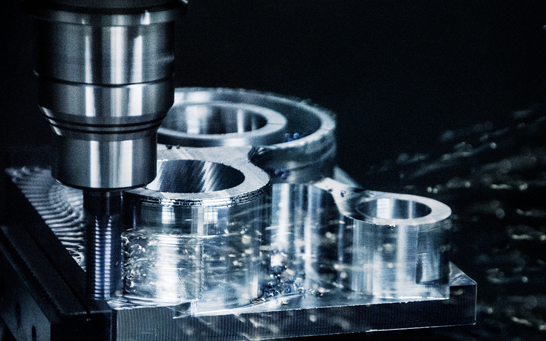

Control Predictivo De Fresadora
PREDICTIVE MILLING CONTROL

Slide 2

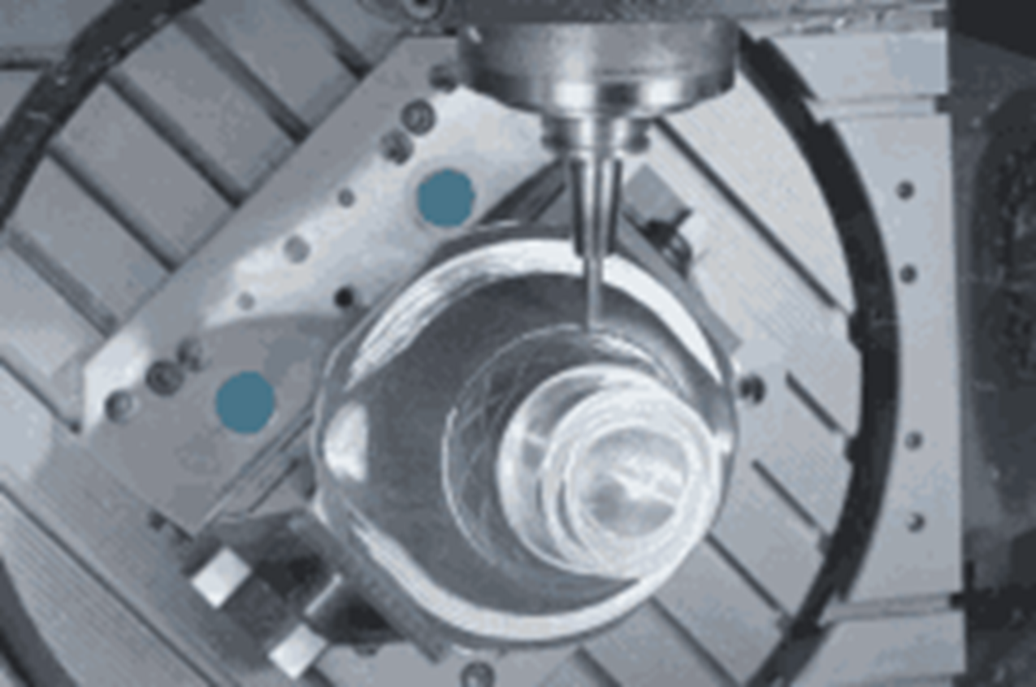





Slide 5

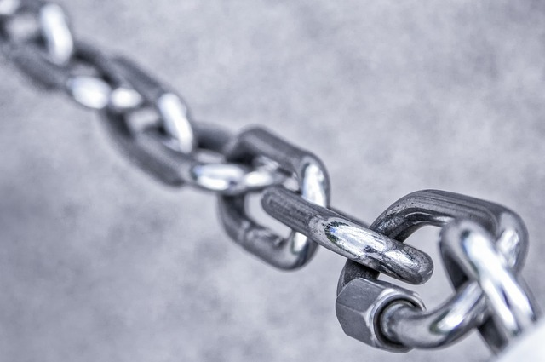
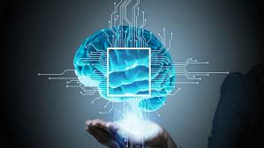
METODOLOGÍA
02
REDES NEURONALES
01
MACHINE LEARNING

Slide 6
METODOLOGÍA
02
REDES NEURONALES
92%
01
MACHINE LEARNING
94%

Slide 7

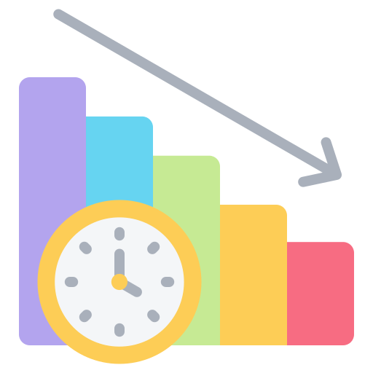
PRODUCCIÓN
30%
AHORRO
60%

Slide 8
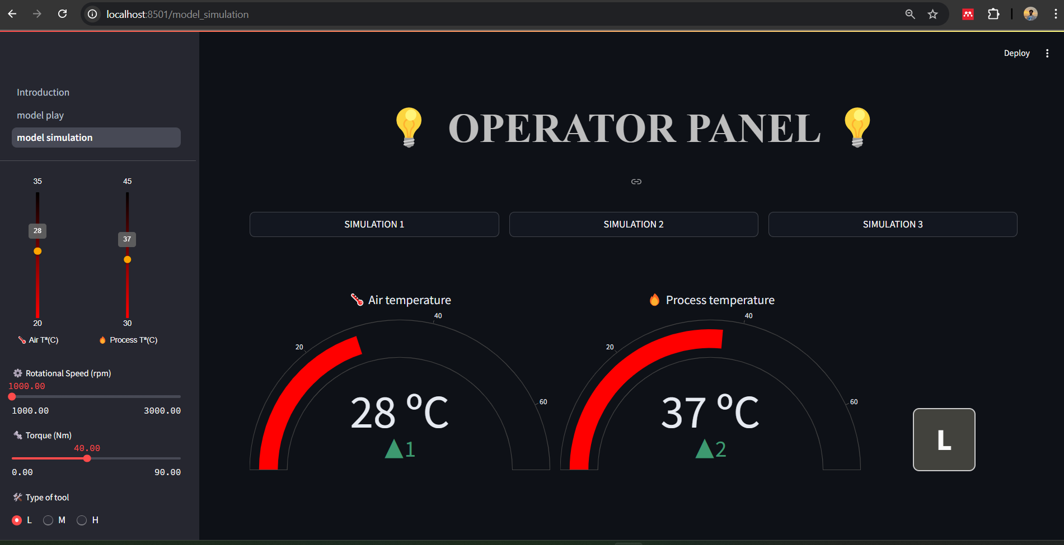

PRODUCTO

Slide 9
GRACIAS
PREDICTIVE MILLING CONTROL
¿PREGUNTAS?
DANIEL GARRIDO PRADOS
21 FEBRERO 2025

